Slide 1

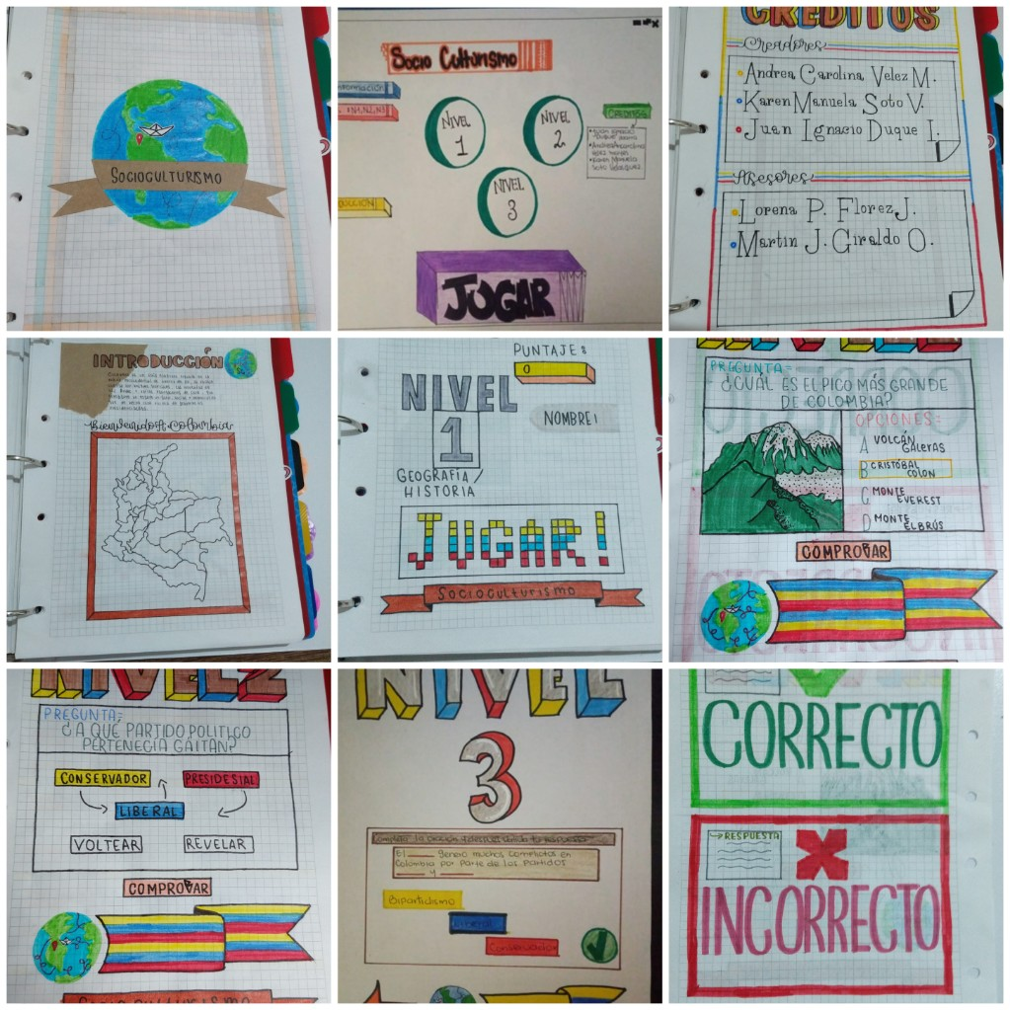



SOCIO CULTURISMO
PROGRAMA MEDIA TÉCNICA MEDELLÍN DESARROLLO DE SOFTWARE
INSTITUCIÓN EDUCATIVA: FRANCISCO ANTONIO ZEA
GRADO: 10.1
PROGRAMA DE FORMACIÓN: MEDIA TÉCNICA EN DESARROLLO DE SOFTWARE
NOMBRE 1 JUAN IGNACIO DUQUE IBARRA
NOMBRE 2 ANDREA CAROLINA VÉLEZ MAYER
NOMBRE 3 KAREN MANUELA SOTO VELASQUEZ
Problema o necesidad
Metodología
En la Institución educativa Francisco Antonio Zea, en el grado noveno y décimo, en La asignatura de ciencias sociales, los estudiantes presentan algunas dificultades debido al Desinterés y memorización textual respecto a la historia y cultura de Colombia.
Palabras clave: facilitar ,mejorar , reforzar, Evaluar
La aplicación didáctica con base en los saberes y conocimientos previos dados en la asignatura busca lograr una recopilación, reforzar y evaluar las competencias en la historia y cultura colombiana, que se dieron en la Institución Educativa. Para ello se crearán tres niveles, donde el primer nivel es de selección múltiple, en el segundo nivel pondremos en práctica nuestra capacidad de memorización y el tercer nivel se Practica la coherencia textual por medio de un arrastra y pega
Marco teórico y Estado del arte
Las ciencias sociales son las ramas de la ciencia relacionadas con la sociedad y el comportamiento humano, la cultura se refiere al conjunto de bienes materiales y espirituales de un grupo social transmitido de generación en generación a fin de orientar las prácticas individuales y colectivas. Incluye lengua, procesos, modos de vida, costumbres, tradiciones, hábitos, valores, patrones, herramientas y conocimiento. Por lo cual son temas que deben ser comprendidos e interpretados por los estudiantes de manera correcta, por lo que debemos utilizar el método de aprendizaje correcto, según la pirámide del aprendizaje se nos queda el 5% de la información cuando escuchamos, el 10% cuando leemos, el 20% cuando utilizamos audiovisuales, el 30% cuando demostramos, el 40% cuando argumentamos, el 75% cuando realizamos prácticas y un 90% cuando enseñamos a otros, es por eso que la mejor manera de aprender y comprender temas como estos es con una retroalimentación final
Pantalla de carga, pantalla de inducción , pantalla de créditos , pantalla de introducción , pantalla de inicio , nivel uno, nivel dos, nivel tres, pantalla de correcto e incorrecto
Resultados y Conclusiones
- Reforzar las competencias y conocimientos básicos del usuario
- Validar el proceso de aprendizaje del usuario
- Motivar por medio de estrategias didácticas, para que así el usuario adquiera
Estos conocimientos
- incentivar al usuario a aprender los conocimientos básicos que este requiera
- Evaluar y reforzar los conocimientos de la asignatura de ciencias sociales
Previamente dadas en la institución educativa francisco Antonio Zea.
Objetivos
Objetivo general:
Desarrollar una herramienta didáctica que permita, reforzar y evaluar las competencias de la asignatura de ciencias sociales, con respecto a los conocimientos básicos de los siguientes ejes temáticos: historia, y Cultura general Colombiana; buscando fomentar el sentido de pertenencia en nuestro país.
Objetivos específicos:
2.1.1 Identificar las necesidades del cliente, para así poder desarrollar una herramienta didáctica que permita solucionar eficazmente dicha necesidad.
2.1.2 Analizar el problema del cliente, para poder encontrar o hallar la manera de desarrollar una solución
2.1.3 Diseñar prototipos sucios que permita al cliente soportar las interfaces de la aplicación didáctica
2.1.4 Codificar una herramienta didáctica con base en el diseño anterior, por códigos definidos por la -universidad
2.1.5 Desarrollar las pruebas a nuestros clientes para comprobar la eficacia de la herramienta didáctica
2.1.6 Validar a través de los usuarios la funcionalidad y eficacia de la herramienta didáctica
Permitiéndole al usuario una temática más profunda y más extensa, donde este
Pueda interactuar y evaluarse a sí mismo frente a los criterios de la institución
Educativa francisco Antonio Zea.
Referencias
8.1 Quiz de historia del mundo
Quizzes by Peaksel (13 Oct. 2017)
https://play.google.com/store/apps/details?id=com.worldhistoryquiz.historiadelmundo
8.2 Geografía Mundial-juego:
Atom Games Ent. (05 ene. 2016)
https://play.google.com/store/apps/details?id=com.age.wgg.appspot
8.3 Historia Universal:
Apps AFS (26 may. 2017)
https://play.google.com/store/apps/details?id=com.appsafs.historiauniversal
8.4 StudyGe-geografía en el mapa, capitales, banderas:
MileoDev (09 Oct. 2018)
Https://play.google.com/store/apps/details?id=com.mileoDev.geography
8.5 History Time:
Kabum42 (04 nov. 2017)
https://play.google.com/store/apps/details?id=com.ChronoGlitch.HistoryTiime

